Slide 1
Séance 11 Présentation PowerPoint préparée par Marie-Claude Bastien et Isabelle Lassonde
Chapitre 11 – La paie
Chapitre 8 -
Le contrôle interne et les liquidités

Slide 2
Objectifs de la séance
Chapitre 11 – La paie:
Calculer les montants de paie;
Enregistrer les opérations de paie de base;
Utiliser un système de paie et présenter les passifs à court terme au bilan;
Décrire l'incidence des Normes internationales d'information financière (IFRS) sur les passifs à court terme.

Slide 3
Objectifs de la séance
Chapitre 8 - Les liquidités:
Préparer un rapprochement bancaire et les écritures de journal s'y rapportant;
Poser des jugements déontologiques en affaires;
Évaluer l'incidence des Normes internationales d'information financière (IFRS) sur les liquidités.

Slide 4
Objectif 3:
Calculer les montants de paie

Slide 5
Comptabilisation de la paie
Les salaires constituent pour la majorité des entreprises une part importante des dépenses d’exploitation
La comptabilisation de la paie nécessite l’inscription:
des retenues à la source
des charges sociales de l’employeur
des avantages sociaux

Slide 6
Salaire brut et salaire net
Salaire brut: Somme totale des rémunérations, commissions, travail à la pièce et primes que gagne l’employé au cours d’une période de paie. Le salaire brut correspond également à la masse salariale de l’employeur.
Salaire net: Montant que l’employé reçoit. Le salaire net est égal au salaire brut diminué des retenues à la source.

Slide 7
Retenues à la source
Ensemble des sommes que l'employeur retranche des rémunérations attribuées à ses salariés à titre obligatoire (cotisations sociales diverses, impôts sur le revenu, cotisations syndicales) ou facultatif (épargne, cotisations à un régime privé d'assurance collective).
Les sommes ainsi déduites figurent dans des comptes de passif jusqu'au moment où l'employeur les remet à leurs destinataires.

Slide 8
Retenues à la source
Retenues obligatoires:
Assurance-emploi (AE)
Régime de rentes du Québec (RRQ)
Régime québécois d’assurance parentale (RQAP)
Impôts sur le revenu:
Fédéral
Provincial
Retenues facultatives:
Cotisations syndicales
Assurance collective
Régime de retraite agréé
Dons de charité, etc.

Slide 9
Assurance-emploi (Données en vigueur en 2020)
Cotisation de l’employé :
Maximum annuel de la rémunération assurable: 54 200 $
Taux de cotisation : 1,20 %
Cotisation annuelle de l’employé : 650,40 $
Cotisation de l’employeur : 1,4 fois la cotisation de l’employé (maximum de 910,56$)

Slide 10
Régime de rentes du Québec (RRQ) (Données en vigueur en 2020)
Cotisation de l’employé :
Maximum des gains admissibles 58 700
Exemption générale 3 500
Maximum de gains cotisations 55 200
Taux de cotisation 5,70 %
Cotisation maximale de l’employé : 3 146,40
Cotisation maximale de l’employeur : 3 146,40
(cotisation employeur= 1 fois celle de l’employé)

Slide 11
Régime de rentes du Québec (RRQ)
L’exemption par période de paie pour un employé :
52 fois par année : 3 500 $ / 52 = 67,31 $
26 fois par année : 3 500 $ / 26 = 134,61 $

Slide 12
Régime québécois d’assurance parentale (RQAP) (Données en vigueur en 2020)
Maximum de revenus assurables 78 500 $
Taux de cotisation de l’employé 0,494 %
Cotisation maximale de l’employé : 387,79 $
Taux de cotisation de l’employeur: 0,692 % = 1.4 fois la cotisation de l’employé, soit 543,22$

Slide 13
Impôt sur le revenu fédéral et provincial
Les retenues d’impôt dépendent du salaire et des crédits d’impôt personnels non remboursables auxquels l’employé a droit.
La sommation des crédits d’impôt non remboursables permettra à l’employeur d’attribuer un code de demande à chaque employé. (formulaire TP-1015.3)
Le code de demande, la période de paie et le salaire par période de paie permettront ensuite de déterminer les retenues d’impôt par le biais des tables appropriées.

Slide 14
Impôt sur le revenu fédéral et provincial
Impôt fédéral: Table des retenues sur la paie (code de demandes 1 à 10)
Montant personnel de base : 13 229 $
(1er janvier 2020)
Impôt provincial: Table des retenues à la source d’impôt du Québec (code de retenues A à O)
Crédit de base : 15 532 $ (2020)

Slide 15
Charges sociales de l’employeur
Charges afférentes aux salaires que doit assumer l’entreprise en matière de sécurité sociale
Régime de rentes du Québec (RRQ)
Régime québécois d’assurance parentale (RQAP)
Assurance-emploi
Commission des normes, de l’équité, de la santé et de la sécurité du travail du Québec (CNESST)
Fonds des services de santé (FSS)
Fonds national de formation de la main-d’œuvre (FDRCMO)

Slide 16
Assurance-emploi, RRQ et RQAP
Assurance-emploi
1,4 fois la part de l’employé (1,4 : 1)
RRQ
Contribution identique à celle de l’employé (1:1)
RQAP
1,4 fois la part de l’employé (1,4:1)

Slide 17
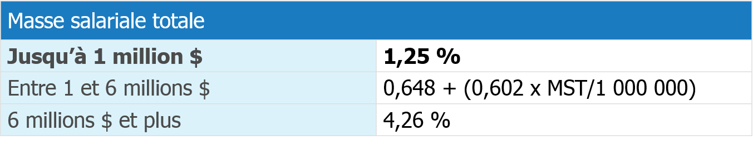
Fonds des services de santé (FSS)
La contribution de l’employeur a été établie à:

Slide 18
Avantages sociaux
Programmes mis de l’avant en faveur du personnel de l’entreprise et dont les coûts sont assumés par l’employeur:
Assurance-vie
Assurance-invalidité
Assurance-médicaments
Régime de retraite agréé
Indemnité de vacances, etc.

Slide 19
L’indemnité des vacances
Calcul des indemnités à verser :
Nbre de semaines de vacances 2 semaines
Nbre de semaines au travail ÷ 50 semaines
Indemnité de vacances 4 %

Slide 20
Objectif 4:
Enregistrer les opérations de paie de base

Slide 21
Retenues sur le salaire – part de l’employé
Salaires XXX
@ Impôt fédéral retenu à la source à payer XXX
Impôt provincial retenu à la source à payer XXX
Assurance-emploi à payer XXX
Régime de rentes du Québec à payer XXX
Régime québécois d’assurance parentale à payer XXX
Assurance collective à payer XXX
Cotisations syndicales à payer XXX
Salaires à payer XXX

Slide 22
Charges sociales – part employeur
Charges sociales XXX
@ Régime de rentes du Québec à payer XXX Assurance-emploi à payer XXX RQAP à payer XXX
Fonds des services de santé à payer XXX

Slide 23
Avantages sociaux
Avantages sociaux XXX
@ Assurance collective à payer XXX
Régime de retraite agréé à payer XXX
Voir acétates 63 et 64 de la séance 10 pour l’écriture en lien avec les vacances (avantages sociaux).

Slide 24
Paie en sous-traitance
Lorsque le service de paie aux employés est donné en sous-traitance, les remises des déductions à la source sont effectuées directement par le fournisseur (le sous-traitant).
En d’autres mots, l’entreprise n’a pas à comptabiliser la partie de retenues sur le salaire – part de l’employé. Il n’y a donc pas de compte de passifs liés au traitement de la paie dans les livres de l’entreprise (AE à payer, RRQ à payer, etc.).
Le sous-traitant se charge également de faire les remises des charges sociales aux gouvernements.

Slide 25
Paie en sous-traitance
Voici les écritures de paie lorsque le service de paie aux employés est donné en sous-traitance (ceci correspond à la situation de la simulation comptable):
Paiement des salaires et des charges sociales
Salaires (montant brut) XXX
Charges sociales XXX
Encaisse XXX
N.B. Simulation, voir politique interne 3.
Vacances (avantages sociaux – acétate 63 de la séance 10)
Charge d’indemnité de vacances XXX
Passif estimé au titre du coût estimé des indemnités de vacances XXX
Autres avantages sociaux s’il y a lieu (idem à acétate 23)

Slide 26
Objectif 5:
Utiliser un système de paie et présenter les passifs à court terme au bilan

Slide 27
Système de gestion de la paie
Système de paie inclut les éléments suivants:
Livre de paie
Chèques de paie
Fichier de paie de l’employé

Slide 28
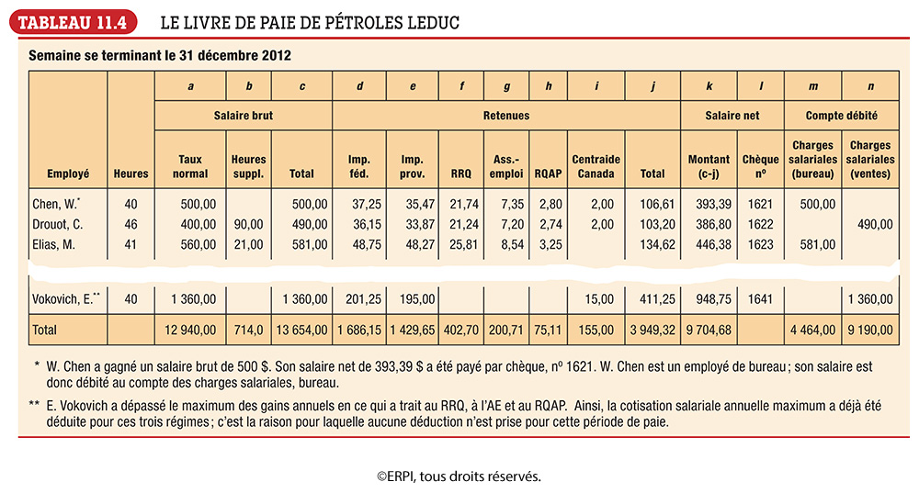
Journal des salaires

Slide 29
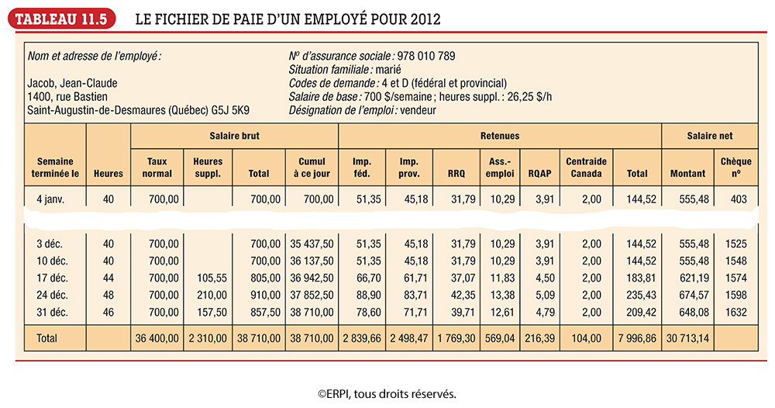
Fichier de paie

Slide 30
Enregistrement des décaissements au titre des charges salariales
3 décaissements à effectuer:
Salaire net des employés
Salaires à payer xxx
Encaisse xxx
Retenues salariales à verser au gouvernement et autres organisations
Impôt provincial à payer xxx
RRQ à payer xxx
RQAP à payer xxx
FSS à payer xxx
Encaisse xxx

Slide 31
Enregistrement des décaissements au titre des charges salariales
Paiement des avantages sociaux fournis par des tiers
Charges sociales à payer, régime soins dentaires xxx
Charges sociales à payer, régime retraite xxx
Encaisse xxx

Slide 32
Exercice 1
Le salaire annuel de votre seul employé est de 52 000$. Il est payé à la fin de chaque semaine. Pour la paie de cette semaine, voici une partie des retenues; vous devez appliquer toutes les retenues nécessaires:
Impôt fédéral: 78,10 $
Impôt provincial: 58,35 $
- Assurance collective 28 $ (1:1)
Comptabilisez toutes les écritures qui se rapportent à cette paie.

Slide 33
Écriture de régularisation pour les salaires
Ne tenez pas compte des déductions
Comptabilisez le salaire brut et la dette qui s’y rapporte

Slide 34
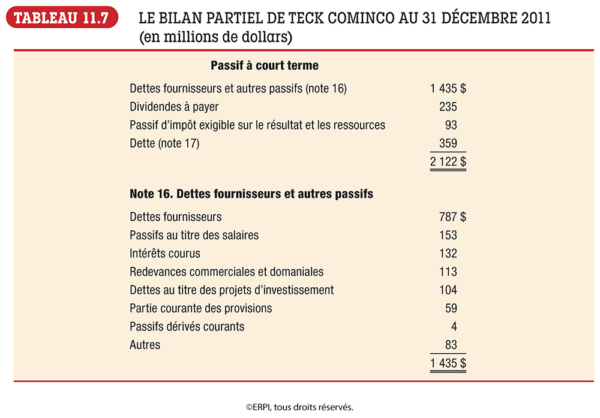
Présentation des charges salariales et autres passifs au bilan

Slide 35
Objectif 6:
Décrire l'incidence des Normes internationales d'information financière (IFRS) sur les passifs à court terme

Slide 36
Normes internationales d’information financière (IFRS)
Aucune différence outre un changement terminologique.
Les entreprises canadiennes en général désignent le passif à court terme sous le nom de comptes fournisseurs et charges à payer.
Les IFRS privilégient les termes comptes fournisseurs et provisions.
Pour les entreprises canadiennes utilisant les IFRS, l’emploi de ces termes est facultatifs.

Slide 37
Examen final
Les taux de RRQ, AE, RQAP ou autres seront fournis
Vous devez être en mesure d’effectuer toutes les écritures pour comptabiliser les salaires telles que décrites dans la séance (retenues à la source, charges sociales, avantages sociaux, versement du salaire)
Vous devez connaître la part de l’employeur

Slide 38
Chapitre 8 - Les liquidités

Slide 39
Objectif 1:
Préparer un rapprochement bancaire et les écritures de journal s'y rapportant

Slide 40
Le rapprochement bancaire
2 registres rendent compte des liquidités de l’entreprise
Explique les écarts temporaires (décalage temporel constaté dans l’enregistrement des opérations) entre le compte de l’encaisse et le solde du compte bancaire de l’entreprise.
Permet de valider périodiquement le solde de l’encaisse autant aux fins de la gestion régulière qu’aux fins de la publication des états financiers.

Slide 41
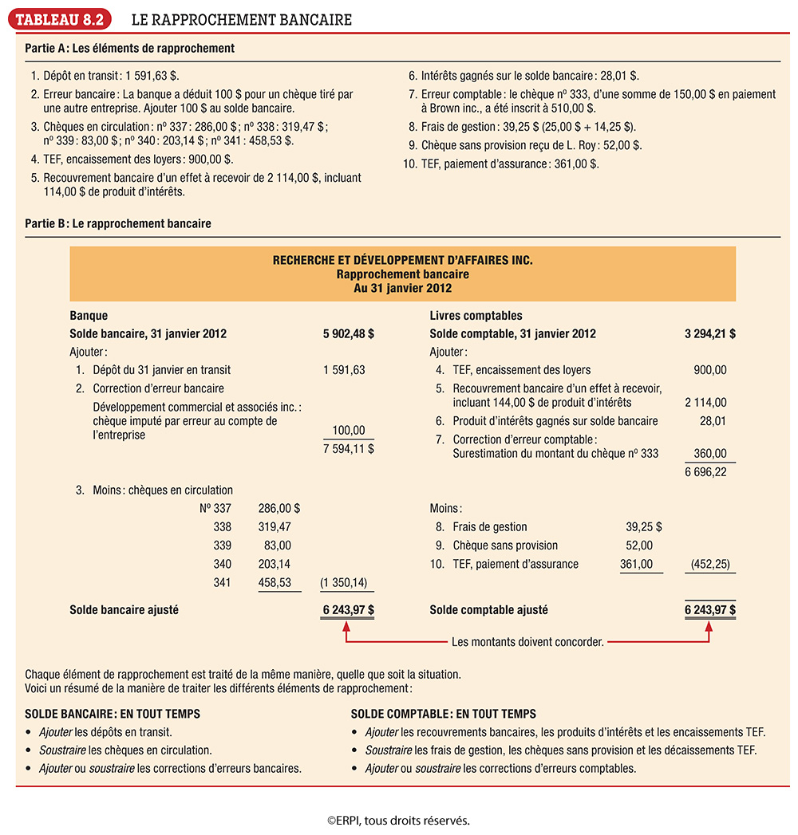

Slide 42
Éléments de rapprochement bancaire
Éléments qui entraînent un écart entre le solde du compte en banque et le solde aux comptes de grand livre.
2 parties au rapprochement bancaire:
Partie Banque
Partie Livres comptables

Slide 43
Éléments de rapprochement bancaire – Partie Banque
Dépôts en transit
Chèques en circulation
Erreurs de la banque

Slide 44
Éléments de rapprochement bancaire – Partie Livres comptables
Recouvrements bancaires
Transferts électroniques de fonds (TEF)
Frais de gestion
Produits d’intérêts sur comptes chèques
Chèques sans provision
Coûts d’impression des chèques
Erreurs comptables

Slide 45
Préparation du rapprochement bancaire
Étapes de l’établissement du rapprochement bancaire:
Dresser un tableau comportant 2 parties et d’un côté y inscrire le solde du compte de l’encaisse au grand livre et de l’autre côté y inscrire le solde du relevé bancaire à la même date
Du côté du solde bancaire; ajouter ou soustraire les éléments suivants:
Ajouter les dépôts en transit
Soustraire les chèques en circulation

Slide 46
Préparation du rapprochement bancaire - suite
Du côté du solde comptable; ajouter ou soustraire les éléments suivants:
Ajouter les recouvrements bancaires; encaissements TEF; produits intérêts
Soustraire les décaissements par TEF; frais de gestion; coût d’impression des chèques; autres frais bancaires
Calculer le solde bancaire ajusté ainsi que le solde comptable ajusté
Journaliser chaque élément de l’étape 3
Corriger les erreurs comptables et en aviser la banque le cas échéant

Slide 47
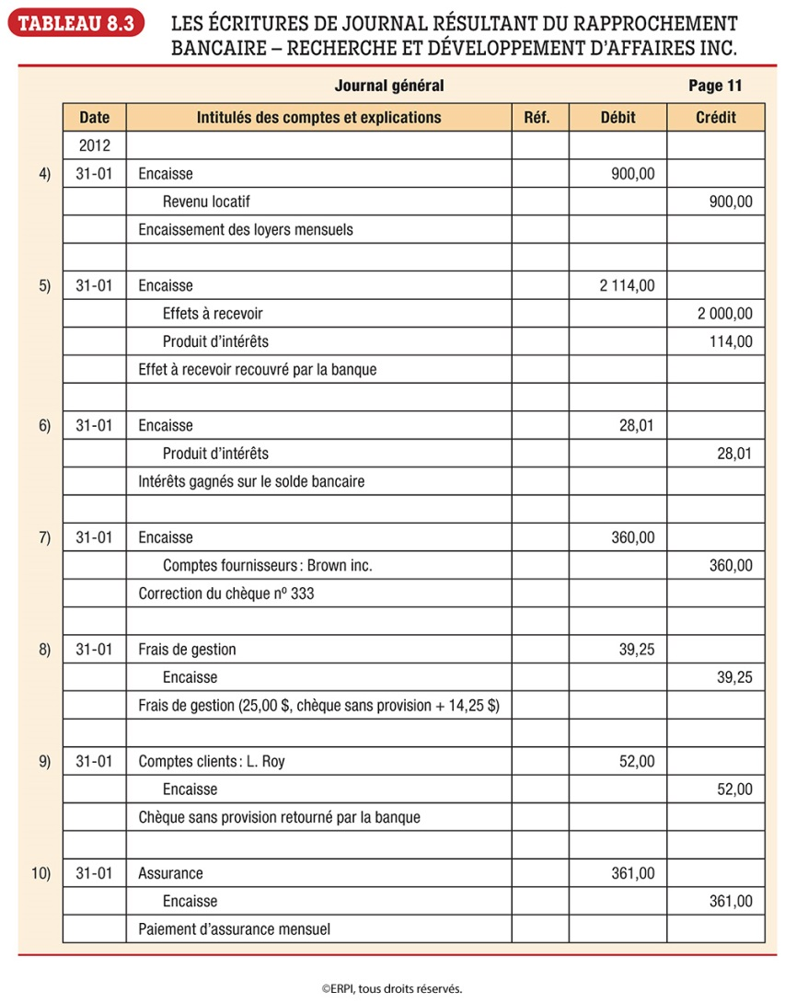

Slide 48
Traitement des chèques NSF
Lorsque l’on constate qu’un chèque d’un client est retourné par la banque sur le relevé bancaire (NSF: Not Sufficient Funds); l’entreprise doit réinstaurer le compte client et créditer l’encaisse.
De plus, si des frais bancaires ont été prélevés par la banque au compte de l’entreprise, généralement cette dernière les ajoutera au compte client afin qu’il en assume ainsi les frais. L’écriture en pareil cas sera la suivante:
client xxx
@ encaisse xxx

Slide 49
Exercice: Services-Conseils Roy (p.381)

Slide 50
Exercice: Services-Conseils Roy (p.381)

Slide 51
Exercice: Cas Services-conseils Roy (p.381)
Utilisez le gabarit Services conseils Roy sur ENA à la séance 10
Travail à faire:
Préparez le rapprochement bancaire de février 2012.
Enregistrez les écritures de journal et reportez toutes les opérations pertinentes à partir du rapprochement bancaire. Saisissez les éléments par date. Calculez le solde de chaque compte et désignez-le par la mention Solde.

Slide 52
Objectif 2:
Traitement de la petite caisse

Slide 53
Contrôle des dépenses de petite caisse
Petite caisse:
Outil utilisé par l’entreprise pour effectuer de petits décaissements comptants
Évite les formalités administratives entourant les paiements par chèques

Slide 54
Constitution d’un fonds de petite caisse
Rédaction d’un chèque pour le montant désigné du fonds de caisse au nom du détenteur désigné
Petite caisse xxx
Encaisse xxx

Slide 55
Constitution d’un fonds de petite caisse
Chaque fois qu’un paiement est effectué via la petite caisse; il faut préparer un justificatif et le laisser dans la petite caisse
En TOUT temps; le total de l’argent dans la petite caisse et le total des bons justificatifs doit être égal au solde d’ouverture de la petite caisse
Aucune écriture de journal nécessaire lors de l’utilisation de la petite caisse (on se sert de l’écriture de renflouement de la petite caisse pour le faire)

Slide 56
Méthode de la caisse à montant fixe
Procédure qui consiste à maintenir la petite caisse à son solde désigné
Principale caractéristique de contrôle interne
Gestion des fonds des succursales ou bureaux auxiliaires
Nécessite un renflouement fréquent

Slide 57
Reconstitution de la petite caisse
Faire le décompte de l’argent liquide de la petite caisse et des bons de petite caisse (justificatifs) et rétablir le montant des liquidités disponibles
Les bons de petite caisse indiquent les comptes à débiter au journal lors de la reconstitution à la date de clôture
Fournitures bureau xxx
Frais livraison xxx
Encaisse xxx

Slide 58
Reconstitution de la petite caisse – simulation
Pour les comptes de TPS et de TVQ lors de la reconstitution de la petite caisse dans la simulation, vous devez tous les regrouper dans une même écriture sans quoi vous aurez un message d’erreur.
Cumulez les montants de TPS et de TVQ des bons de petite caisse avant de les saisir dans la simulation ainsi que toutes les factures qui représentent un même compte. Par exemple, si vous devez utiliser plus d’une fois le compte Fournitures de bureau; regroupez tous les montants de fournitures de bureau en une seule fois

Slide 59
Présentation de l’encaisse au bilan
L’encaisse figure en tête de liste du bilan parce qu’elle représente l’actif le plus liquide
Les entreprises détiennent souvent plusieurs comptes bancaires et plusieurs fonds de petites caisses; cependant aux fins de présentation au bilan, le tout est regroupé sous un total appelé:
Trésorerie et équivalents de trésorerie
Équivalents trésorerie
Dépôts à terme et certificats de dépôt

Slide 60
Objectif 3:
Poser des jugements déontologiques en affaires

Slide 61
Cadre utile à l’exercice de jugements déontologiques

Slide 62
Objectif 4:
Évaluer l'incidende des Normes internationales d'information financière (IFRS) sur les liquidités

Slide 63
Incidence des Normes internationales d’information financière (IFRS)
Seule différence possible:
Ordre de présentation à l’actif (notions chapitre 4 - IFRS)
IFRS: possibilité d’inscrire l’encaisse en tant que premier élément de l’actif ou en tant que dernier élément

Slide 64
Simulation comptable
Avant d’effectuer le rapprochement bancaire, assurez-vous d'avoir:
Comptabilisé toutes les transactions affectant l'encaisse
Effectué tous les paiements de fin de période (vérifier tous les comptes fournisseurs, vérifier la liste de chèques émis, etc.)
Effectué le renflouement de la petite caisse
Traité toutes les transactions au relevé bancaire qui impliquent les taxes afin de pouvoir émettre votre chèque de remise des taxes au gouvernement.
Une fois la saisie de toutes les transactions complétée, vous obtiendrez le solde du compte Encaisse au grand livre, nécessaire pour effectuer le rapprochement bancaire.

